Slide 1
События 2013-2014 учебного года: преемственность между начальной школой лицея №265 и ГБДОУ детским садом №59
Иванова М.В.

Slide 2
Повышение квалификации: совместное заседание с воспитателями детского сада №59

Slide 3
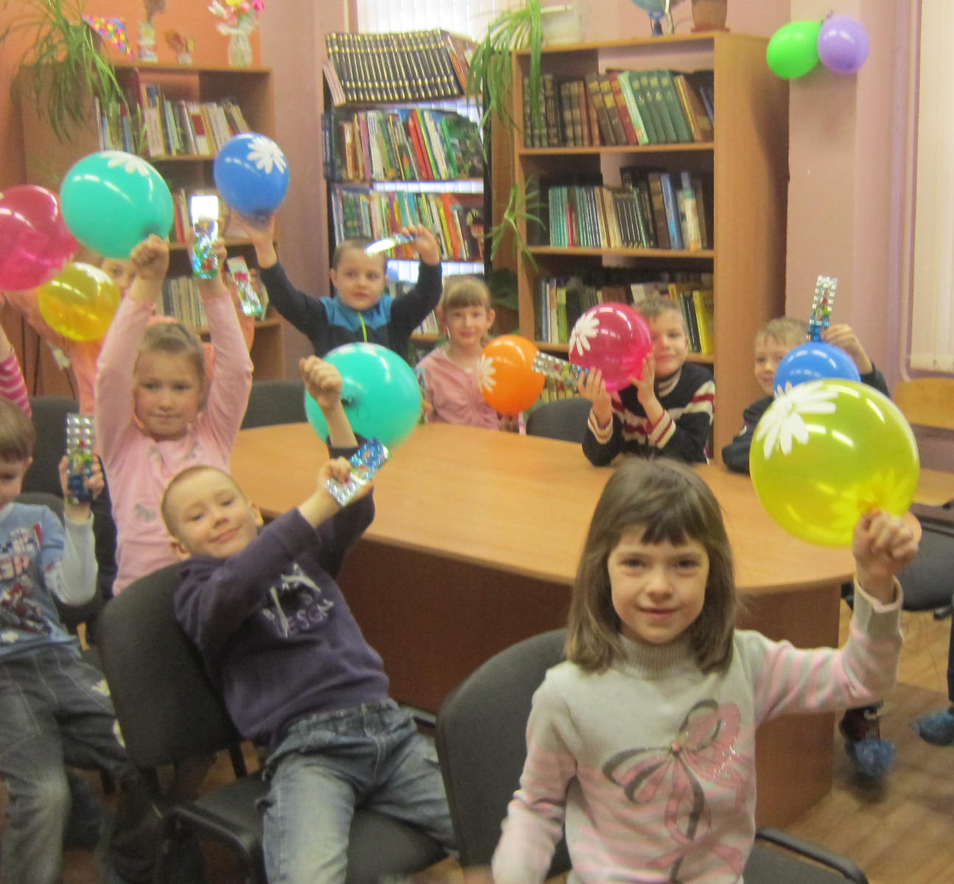
Преемственность ДО и НОО: дошколята у нас в гостях

Slide 4
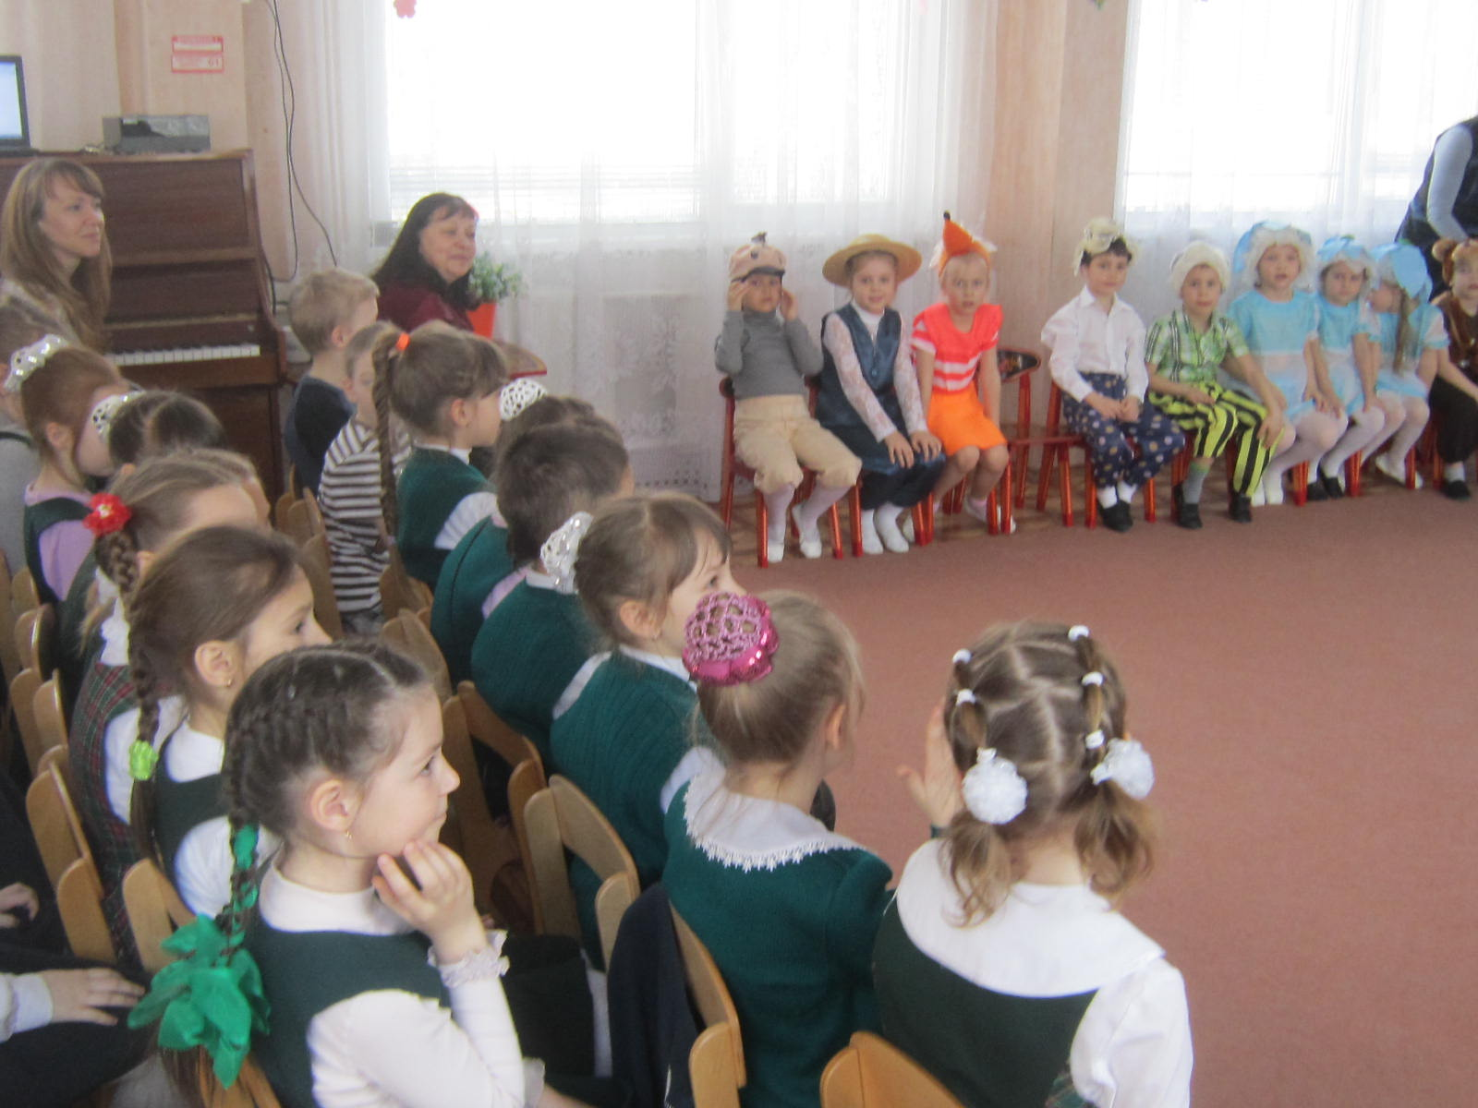
Преемственность ДО и НОО: 1-классники в гостях у дошколят

Slide 5
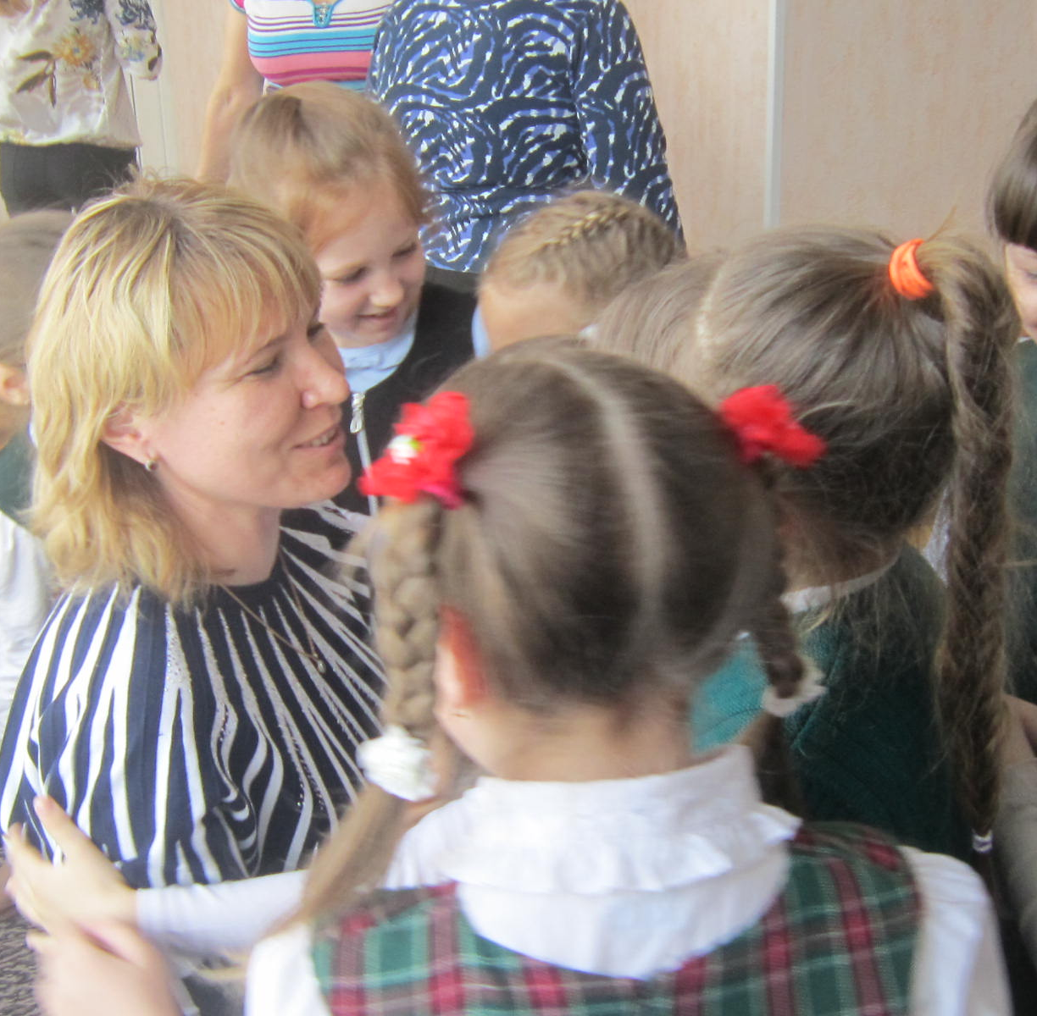
Преемственность ДО и НОО: в родных стенах

Slide 6
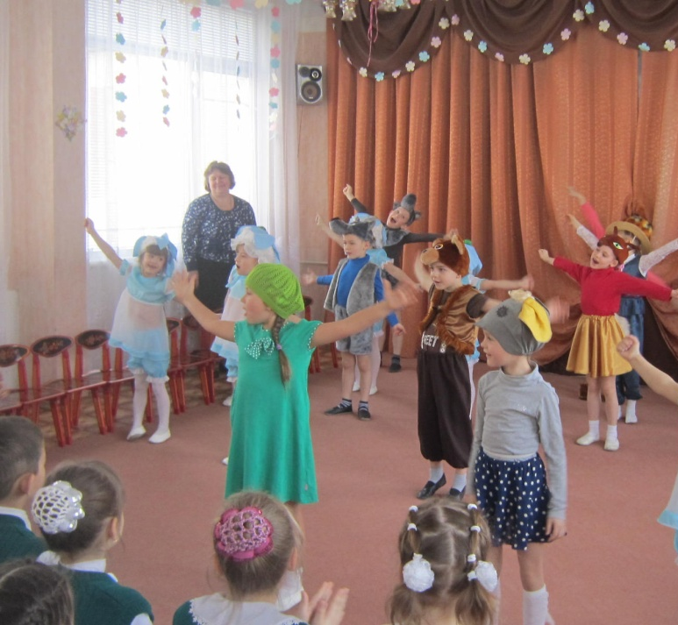
Преемственность ДО и НОО

